Slide 1
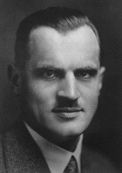
18.3 康普顿散射
除光电效应外，光波的量子性还表现在光散射的康普顿效应。该效应是显示出光具有波粒二象性的又一著名实验。
经典中波的散射，其波长不变。
1922-1923年，康普顿研究了X射线在石墨上的散射，在散射的X射线中不但存在与入射线波长相同的射线，同时还存在波长大于入射线波长的射线成份——康普顿效应。
1927诺贝尔物理学奖得主
康普顿 (A.H. Compton)

Slide 2
一、康普顿散射的实验装置
1923年康普顿发现X射线经过物质散射时，散射线的波长发生变化（变长）的现象。
X 射线源
晶体
光阑
散射波长λ
λ₀
ϕ
探
测
器
石墨体
(散射物质)
X 射线谱仪

Slide 3
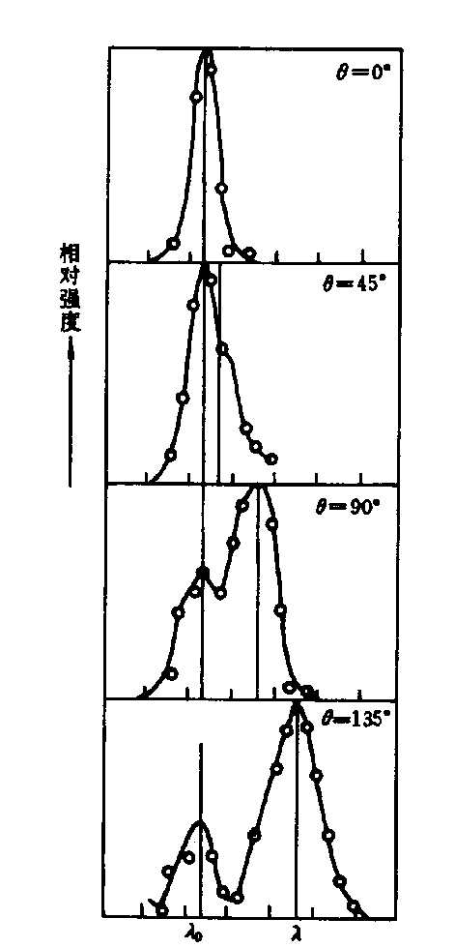
二、 实验规律
1. 散射光除原波长λ₀外，还出现了波长大于λ₀的新的散射波长λ 。
2. 波长差Δλ = λ- λ₀ 随散射角的增大而增大。
3. 新波长的谱线强度随散射角θ 的增加而增加，但原波长的谱线强度降低。

Slide 4
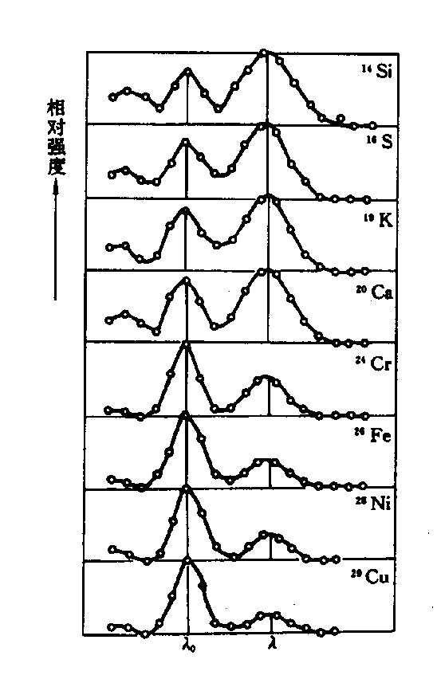
4. 对不同的散射物质，只要在同一个散射角θ下，波长的改变量λ-λ₀都相同，与散射物质无关！
1925-26年吴有训在该方面也做出了贡献

Slide 5
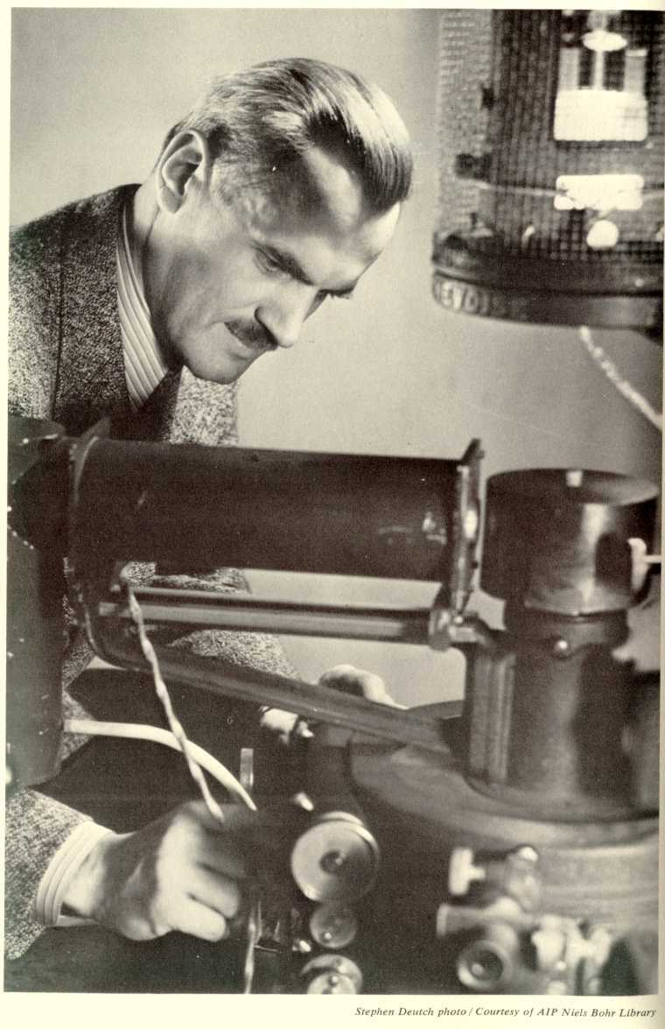
康普顿正在测晶体对X 射线的散射

Slide 6

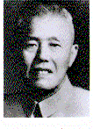
吴有训(1897-1977)，是我国杰出的物理学家和教育家。民国37年，他辞去了中央大学校长之职到上海交通大学任物理系教授。1949年，上海市军管会任命吴有训为国立交通大学校务委员会主任委员。著有《X射线与电子》等专著。

Slide 7
三、康普顿效应的理论解释
经典电磁理论的困难：
按经典电磁理论，带电粒子受到入射电磁波的作用而发生受迫振动，从而向各个方向辐射电磁波，散射束的频率应与入射束频率相同，带电粒子仅起能量传递的作用。
经典物理的解释
θ
电子受迫振动
散射物体
单色电磁波
照射
电子受迫振动
发射
同频率散射线
经典理论只能说明波长不变的散射，
经典理论无法解释波长变长的散射线。

Slide 8
2. 定性解释
康普顿认为：X光的散射应是光子与原子内电子的碰撞。
（1） X 射线光子与原子“内层电子”的弹性碰撞
内层电子与原子核结合较为紧密（结合能的数量级为keV)，远大于X 射线光子的能量。因此内层电子被紧束缚，光子相当于和整个原子发生碰撞。
光子质量远小于原子，碰撞时光子不损失能量，波长不变。

Slide 9
（2） X 射线光子与原子“外层电子”的弹性碰撞
外层电子与核结合较弱（结合能为几个eV）——与X光子相比，这些电子近似看成为“静止”的“自由”电子
受原子核束缚较弱
近似自由
外层
电子
静止 自由 电子
动能＜＜光子能量
近似静止
光子与静止自由电子(轻)碰撞，光子能量hν要损失，故频率降低，波长变长。

Slide 10
总结
入射光子与散射物质中束缚微弱的外层电子弹性碰撞时，一部分能量传给电子，散射光子能量减少，频率下降、波长变大。
光子与原子中束缚很紧的内层电子发生碰撞，近似与整个原子发生弹性碰撞时，光子质量远小于原子，能量不会显著减小，所以散射束中出现与入射光波长相同的射线。

Slide 11
3. 定量计算：
外层电子与原子核结合较弱（几个eV），远小于X 射线光子的能量，
碰撞前原子外层电子可以看成“静止”的“自由电子”。
X 射线光子与“静止”的“自由电子”弹性碰撞
能量守恒
动量守恒

Slide 12
能量守恒
动量守恒
各自平方得
相减得

Slide 13
----康普顿波长
康普顿波长为普适常量，与物质种类无关！
波长改变量与原波长无关,只与散射角θ有关。当θ=π时,波长改变量最大。
理论和实验结果符合得很好。
无线电波λ ∼10⁻¹m
可见光λ∼10⁻⁷m
说明：
X光 λ ∼10⁻¹⁰m
只有当入射波长λ₀与λ_{c}可比拟时，康普顿效应才显著，
因此要用X射线才能观察到康普顿散射，用可见光观察不到康普顿散射。

Slide 14
说明：
X 射线光子与原子“内层电子”的弹性碰撞
内层电子被紧束缚，光子相当于和整个原子发生碰撞。
X 射线光子与静止的原子弹性碰撞
能量守恒
动量守恒

Slide 15
X 射线光子与静止的原子弹性碰撞
原子静止质量远大于电子
X 射线光子与原子“内层电子”的弹性碰撞，内层电子被紧束缚，光子相当于和整个原子发生碰撞。光子质量远小于原子，碰撞时光子不损失能量，波长不变。

Slide 16
康普顿效应中的自由电子不能像光电效应那样吸收光子而是散射光子。
反证法：假设静止的自由电子吸收光子
不可能！
故自由电子不可能吸收光子，只能散射光子。
Notes:
在光电效应中，入射的是可见光和紫外线，光子能量较低，电子与整个原子的联系不能忽略，原子也要参与动量交换，所以 “光子─电子系统”动量不守恒。又因原子质量较大，能量的交换可忽略，“光子─电子系统”能量仍可认为是守恒的。

Slide 17
康普顿效应与光电效应的关系
相同点：
都是单个光子与单个电子相互作用(不是光束与电子的作用)，系统能量守恒；
不同点：
光电效应：束缚电子吸收一个光子，系统能量守恒，动量不守恒。
为什么?
原子实对电子的库伦引力
逃逸的电子
金属表面
原子实
康普顿效应：光子与自由电子的弹性碰撞，系统能量和动量都守恒。

Slide 18
注意几点:
①散射波长改变量 Δλ 的数量级为 10⁻¹²m，对于可见光波长 λ~10⁻⁷m，Δλ<<λ，所以观察不到康普顿效应。
②散射光中有与入射光相同的波长的射线，是由于光子与原子碰撞，原子质量很大，光子碰撞后，能量不变，散射光频率不变。
③当θ =0 时，光子频率保持不变； θ =π 时，光子频率减小最多。
④在重原子中，内层电子比轻原子多，而内层电子束缚很紧，所以原子量大的物质，康普顿效应比原子量小的弱。
康普顿散射进一步证实了光子理论的正确性，还证明了在微观领域中也是严格遵守能量、动量守恒定律。

Slide 19
总结
康普顿公式
康普顿波长
散射光波长的改变量 仅与 有关。
散射光子能量减小

Slide 20
结论
光具有波粒二象性
一般而言，光在传递过程中，波动性较为显著；光与物质相互作用时，粒子性比较显著。
若 则 ，可见光观察不到康普顿效应。
与 的关系与物质无关， 是光子与近自由电子间的相互作用。

Slide 21
散射中 的散射光是因光子与紧束缚电子的作用。 原子量大的物质，其电子束缚较强，因而康普顿效应不明显。
康普顿效应的意义：
1、证实了光子假说的正确，即Plank-Einstein关系在定量上是正确的—光具有波粒二象性。
2、证实了在微观粒子的相互作用过 程中，能量守恒和动量守恒定律仍然是成立的。

Slide 22
【例18-2 】 已知入射波长为λ₀，(1)求在θ方向观测到的散射光波长；（2）计算相应康普顿散射反冲电子的动量与动能。
y
θ
e
ϕ
解：
康普顿公式

Slide 23
动量守恒
y
θ
e
ϕ
能量守恒

Slide 24
【例18-3 】 在康普顿效应中，入射光子的波长为3×10⁻³ nm，反冲电子的速度为光速的 60%，求散射光子的波长和散射角。
解：
能量守恒

Slide 25
康普顿公式

Slide 26
练习：在康普顿效应实验中，若散射光波长是入射光波长的 n倍，则散射光光子能量ε 与反冲电子动能E_{K}之比ε/ E_{K}=_________。
能量守恒：电子反冲动能等于光子散射前后的能量之差

Slide 27
练习：康普顿散射中，波长为λ₀ 的X射线经物体散射后沿与入射方向成π/2 角方向散射。已知康普顿波长为λ_{c} ，那么散射光的波长λ = ____ ， 频率的改变Δν= _____ ，电子反冲动能 =_____。
能量守恒：电子反冲动能等于光子散射前后的能量之差
电子反冲动能

Slide 28
练习：已知一个光子的波长为3λ_{c} 。 这里λ_{c}为康普顿波长 ，电子静止质量为m₀ 。光子的能量=_____，动质量=_____ 。

Slide 29
练习：已知康普顿波长为λ_{c} ，电子静止质量为m₀ 。康普顿散射中，波长为λ_{c} 的X射线经物体散射后沿与入射方向成π/3 角方向散射。那么散射光子的质量= ___。

Slide 30
练习：已知康普顿波长为λ_{c} ，电子静止质量为m₀ 。康普顿散射中，波长为λ_{c} 的X射线经物体散射后沿与入射方向成π/3 角方向散射。那么反冲电子的质量= ___。

Slide 31
练习：已知康普顿波长为λ_{c} 。康普顿散射中，波长为λ_{c} 的X射线经物体散射后沿与入射方向成π/2 角方向散射。那么散射光的波长λ = ____，反冲电子的质量与其静止质量的比值= ___。

Slide 32
练习：康普顿散射中，波长为λ₀ 的X射线经物体散射后沿与入射方向成π/2 角方向散射。已知康普顿波长为λ_{c} ，那么ϕ=_____。
动量守恒

Slide 33
练习：已知c,h,康普顿波长为λ_{c} 。康普顿散射中，一个静止电子（静止质量为m₀ ）与一波长为λ₀的光子碰撞后，它的最大能量为_____，此时 θ= _____ ，光子波长为 _____ 。
λ ↑ ，mc² ↑
θ=π，λ =max ，mc² =max

Slide 34
练习：已知c,h,康普顿波长为λ_{c} 。康普顿散射中，一个静止电子（静止质量为m₀ ）与一波长为λ_{c}的光子碰撞后，它的最大能量为_____，此时θ= _____，光子波长为 _____ 。
λ ↑ ，mc² ↑
θ=π，λ =max ，mc² =max

Slide 35
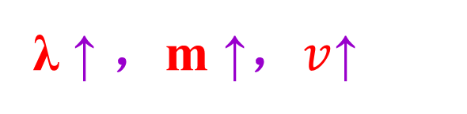
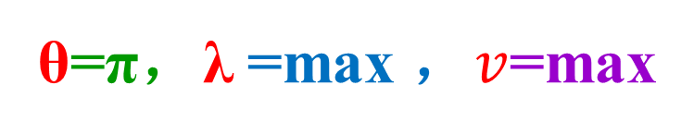
练习：已知c,h,康普顿波长为λ_{c} 。康普顿散射中，一个静止电子（静止质量为m₀ ）与一波长为λ_{c}的光子碰撞后，它的最大速度为_____，。
λ ↑ ，m ↑，$v$↑
θ=π，λ =max ，$v$=max

Slide 36
练习：已知c,h,康普顿波长为λ_{c} 。康普顿散射中，一个静止电子（静止质量为m₀ ）与一波长为λ₀的光子碰撞后，它的最大反冲动量为_____，此时 θ= _____ 。
E=mc² ↑ ，p↑
E=mc² =max ，p=max
λ ↑ ，mc² ↑
θ=π，λ =max ，mc² =max

Slide 37
练习：康普顿散射中，波长为λ₀的X射线经物体散射后沿与入射方向相反方向散射。已知康普顿波长为λ_{c} ，那么电子反冲动能 =_____，电子反冲动量 =_____。
能量守恒：电子反冲动能等于光子散射前后的能量之差
动量守恒

Slide 38
练习：已知康普顿波长为λ_{c} 。康普顿散射中，波长为2λ_{c}的X射线经物体散射后沿与入射方向相反方向散射。那么反冲电子的质量与其静止质量的比值=_____。
动量守恒

Slide 39

练习：康普顿散射中，X射线经物体散射后沿与入射方向相反方向散射。已知康普顿波长为λ_{c} ，反冲电子的质量为其静止质量的 倍。那么入射X射线的波长为λ₀ =_____。
$$\sqrt{5}$$
动量守恒

Slide 40
练习：康普顿散射中，波长为λ₀ 的X射线与电子散射，反冲电子沿与光子入射方向成φ角方向散射。已知康普顿波长为λ_{c} ，电子静止质量为m₀ 。那么散射光的波长λ = ____ 。（列出方程）
能量守恒
动量守恒

Slide 41
练习：康普顿散射中，当散射光子与入射光子方向的夹角=_____时，散射光子的频率最小；当夹角= ______ 时，散射光子的频率与入射光子相同。
练习：在康普顿散射实验中，入射光的波长λ₀ ，反冲电子的速度为 v，已知电子的静止质量 m₀,h,c。散射光的波长 λ=____。

Slide 42
练习：在康普顿散射中，若入射光子与散射光子的波长分别为λ 和λ′，则反冲电子获得的动能E_{k} =______。
练习：光子能量为0.5MeV的X射线，入射到某种物质上而发生康普顿散射。若反冲电子的动能为0.1MeV，则散射光波长的改变量与入射光波长λ0之比值∆λ/ λ0=____。

Slide 43
. 康普顿散射的主要特征是
(A) 散射光的波长与入射光的波长全然不同。
(B) 散射光的波长有些与入射光相同，但有些变短了，散射角越大，散射波长越短。
(C) 散射光的波长有些与入射光相同，但也有变长的，也有变短的。
(D) 散射光的波长有些与入射光相同，有些散射光的波长比入射光的波长长些，且散射角越大，散射光的波长变得越长。

Slide 44
康普顿效应的主要特点是
(A) 散射光的波长均比入射光的波长短，且随散射角增大而减小，但与散射体的性质无关。
(B) 散射光的波长均与入射光的波长相同，与散射角、散射体性质无关。
(C) 散射光中既有与入射光波长相同的，也有比入射光波长长的和比入射光波长短的。这与散射体性质有关。
(D) 散射光中有些波长比入射光的波长长，且随散射角增大而增大，有些散射光波长与入射光波长相同。这都与散射体的性质无关。

Slide 45
【补充例】在康普顿效应的实验中，若散射光波长是入射光波长的1.2倍，则散射光子的能量ε与反冲电子的动能E_{k}之比等于多少?
解：由能量守恒
由
反冲电子的动能：

Slide 46
课堂练习
康普顿效应实验中，在偏离入射光的方向上观测到散射光有如下规律 [ ] （A） 只有与入射光频率相同的散射光； （B） 只有比入射光波长更大的散射光； （C） 既有波长变大的，也有与入射光波长相同的散射光； （D） 散射光波长的改变值随散射角和散射物质变化。
答:C
(改变值与散射物质无关)

Slide 47
课堂练习
光电效应与康普顿效应相比较 [ ] （A） 都是光子和自由电子相互作用的过程； （B） 光电效应产生的光电子动能与材料有关，康普顿散射产生的反冲电子动能与材料无关； (C） 作用过程中光子与电子的总能量守恒； （D） 都说明光具有量子性。
答: B、C、D
(光电效应中光子和束缚电子相互作用)

